Slide 1
Vývojová psychologie
Kognitivní vývoj kojenců
Mgr. Jan Krása, Ph.D.
Katedra psychologie, Pedagogická fakulta, MUNI

Slide 2
Co víte o vývoji zrakového vnímání u kojenců?
Existuje jeden obecný systém zrakového vnímání, nebo existuje více specifických systémů?

Slide 3
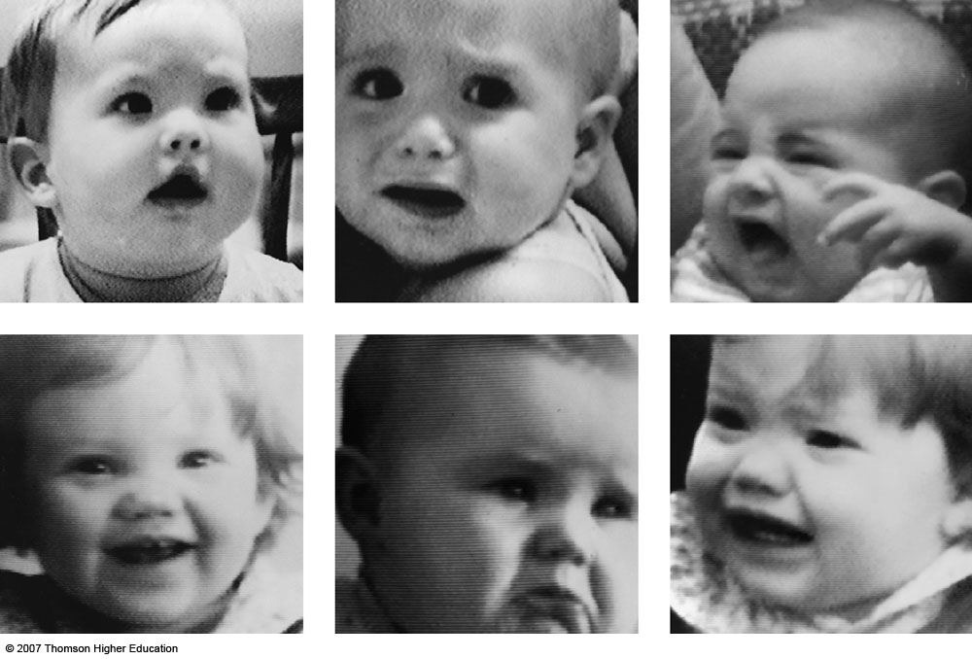
Kojenecké období (0-1)
Dítě se rodí také s řadou prosociálních reflexů a dovedností: upřednostňuje lidské tváře, vyhledává pohled z očí do očí (výjimečné mezi primáty a savci), rozpozná hlasy, usmívá se, chce být drženo, později i imituje ad.
rozpoznává tvář své matky/otce – přestane cumlat dudlík, když na něj promluví a dívá se déle do její tváře než na jiné ženy.
má všechny mimické výrazy pro základní (vrozené) emoce

Slide 4
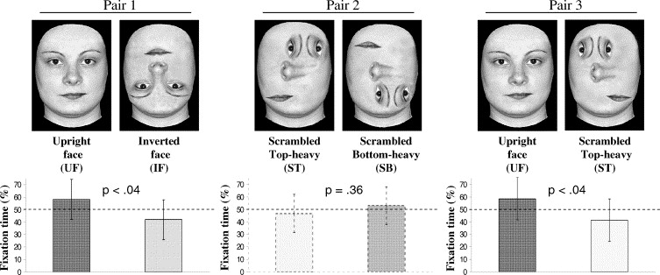
Vnímání tváře (Goren et al., 1975) novorozenci (9 min), pohybující se tváře

Slide 5
Vývoj zrakového vnímání
V prvních týdnech rozlišují děti tmavé a světlé obrazce.
V průběhu 1. měs. začínají sledovat očima pomalu se pohybující se předmět.
V 2. měs. začínají vnímat hloubku a koordinovat pohyby obou očí.
Ve 3. měs. dovedou očima přejíždět z jednoho předmětu na druhý a dokážou rozlišit členy rodiny.
Ve 4. měs. dokážou zaostřovat na různé vzdálenosti, začínají rozpoznávat význam toho, co vidí.

Slide 6
Jean Piaget (1896-1980)
Švýcar z frankofonního kantonu.
Bez něj by dětská psychologie nebyla ničím.
Přes své „chybějící“ dětství se věnoval dětem. V 10 letech začal publikovat články v zoologických časopisech, v 22 získal doktorát. Neustále se dětí vyptával a nechával je řešit různé hlavolamy.
Po Freudovi nejcitovanější psycholog všech dob – aniž by kdy získal titul v psychologii!

Slide 7
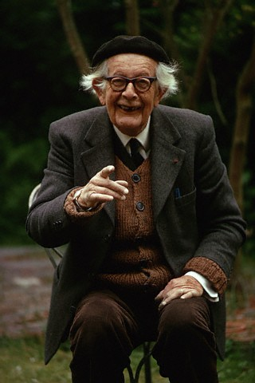
Jean Piaget (1896-1980)
Myšlení je zvnitřněná činnost.
Kognice je forma adaptace – snaží se reagovat na události.
Otec konstruktivismu (přístup vlivný zvláště v pedagogice): všechny znalosti nejsou jednoduše naučeny (behaviorismus), ale jsou postupně budovány.
Např. verbálně-abstraktní kategorie „nářadí“ může vzniknout teprve máme-li představu o jednotlivých nástrojích.

Slide 8
Jean Piaget (1896-1980)
Funkcí inteligence je pomoc při adaptaci na prostředí: od reflexů ke komplexním výkonům, které vyžadují vhled, reprezentaci poznatků a schopnost manipulace s různými symboly.
Učením se inteligence a její projevy stávají více specifikované.
Video o stupních vědomí a trvalosti objektu:
https://www.youtube.com/watch?v=H6u0VBqNBQ8&t=73s&ab_channel=Kurzgesagt%E2%80%93InaNutshell

Slide 9
Čtyři hlavní stadia v Piagetově teorii:
Senzomotorické (narození až 18-24 měsíců)
Předoperační (18-24 měs. – 7 let)
Konkrétních operací (7 let – 12 let)
Formálních operací (12 let a dál)
Věky jsou pouze orientační – vývoj je individuální. Posloupnost je neměnná: každé stádium je nezbytným předpokladem stádia následujícího.
Učit dítě něčemu, na co není zralé, nebo je naopak přezrálé, vede k tomu, že si dítě osvojuje určité procedury, ale neprohlubuje své poznání.

Slide 10
Fáze senzomotorické inteligence
Nejdříve se rozvíjí oblast vnímání a manipulace s předměty. Senzomotorická inteligence je preverbální.
Dítě si nejdříve nespojují obrazy svých rukou s počitky pohybu – postupně se naučí obojí koordinovat, aby si přitáhlo hračku.
Neví, co mohou od okolních předmětů očekávat – jak budou předměty reagovat. Experimentují: cucají, třesou jimi, mlátí s nimi, hází je. Takto získávají zkušenosti, které vedou k dalším činnostem.

Slide 11
Fáze senzomotorické inteligence
1. Stadium primární kruhové reakce (1-4 měsíce):
Typickým znakem je koncentrace na vlastní tělo a jeho projevy. Dítě s potěšením opakuje celkem dlouho určité pohyby (rukou, nohou). Uspokojení přitom plyne z pouhé činnosti (aktivita ještě není prostředkem k dosažení nějakého cíle).
Takto vlastně zdokonaluje svoji činnost.
Ke konci 1. trimestru odlišuje živé bytosti od neživých předmětů.
Dokáže odlišit dotek sebe sama, někoho jiného a nějakého objektu (Papoušek, Papoušková, 2000)

Slide 12
Fáze senzomotorické inteligence
2. Stadium sekundární kruhové reakce (4.-8. měsíc)
Kojenec dovede sledovat objekt bez většího omezení. Vlastní aktivita přestává být cílem a stává se prostředkem (poznávání). Náhodně objevený efekt pohybu se stává cílem (zavěšené hračky, zvuky).
Spoluúčinkuje zde paměť (opakuje žádoucí aktivity s pamatovanými objekty) a vzniká pojetí příčinné souvislosti.
S různými předměty dítě zachází různě.

Slide 13
(schování hračky – hledání v 8. měsících) – posilováno hrou.
V poslední čtvrti 1. roku se rozvíjí „trvalost objektu“. Do té doby, když přikryjete předmět, dítě na něj skoro ihned zapomene. Pak spoluúčinkuje i paměť – reprezentace předmětu.
Začne se rozvíjet stálá reprezentace světa a objekty v něm existují nezávisle na dítěti.

Slide 14
Fáze senzomotorické inteligence
V této fázi se rozvíjí i základní percepční konstanty:
Tvarová konstanta – dítě pozná věc (hračku), i když ji vidí z jiných úhlů.
Konstanta velikosti – poznává předmět, i když na sítnici vrhá menší obraz, když je dále.
Konstanta barvy – rozpozná tentýž předmět i v rozdílném nasvětlení.

Slide 15
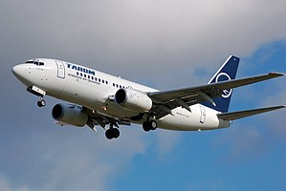
Tvarová konstanta

Slide 16
Konstantnost velikosti

Slide 17
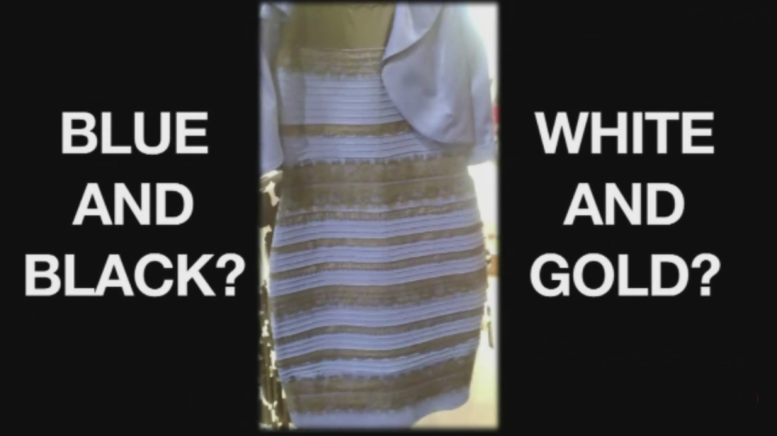
Konstantnost barvy:
The Dress (2015)

Slide 18
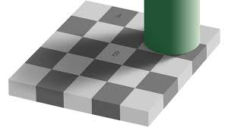
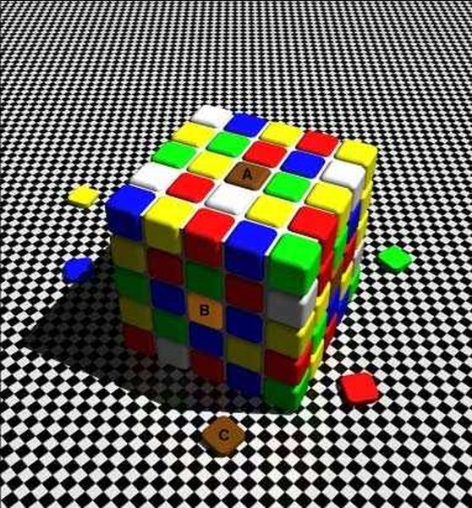
Iluze nekonstantnosti

Slide 19

Land effect (zdroj: Wikipedie)

Slide 20
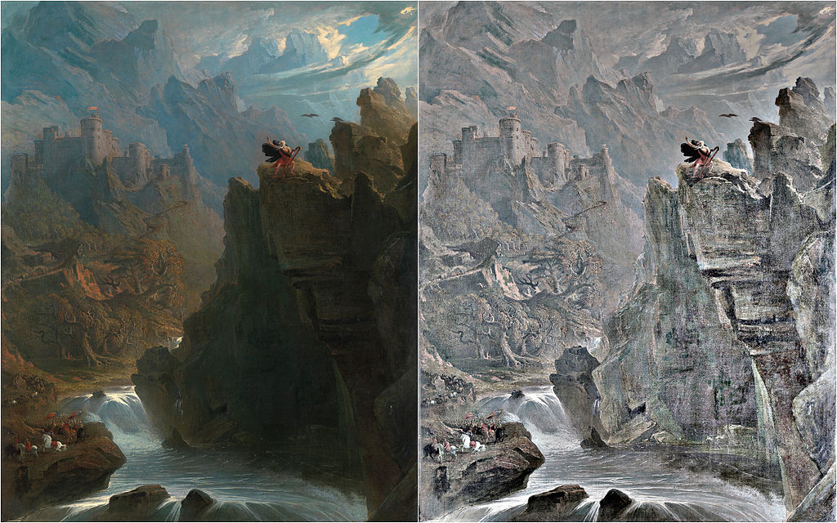
Luminance constancy (Wikipedie)

Slide 21
Fáze senzomotorické inteligence
3. Stadium terciální kruhové reakce (8.-12. měsíc)
Dítě je více zaměřeno na cíl a dokáže určité dění anticipovat (předvídat). Nyní je schopno postupovat i opačně: stanoví si cíl a hledá vhodné prostředky. Nejdříve užívá osvědčené prostředky, poté experimentuje a kombinuje různé činnosti (aby si přitáhlo hračku, stáhne celý ubrus … využívá dospělého).
Ke konci období dokáže překonat naučený stereotyp a hledá jiné řešení.
V 9 měsících dokáže dodržet správné pořadí dvou činností, ve 12 tří činností.

Slide 22
Fáze senzomotorické inteligence
16měsíční Piagetova dcera přichází k rébusu: otec schoval do krabičky od sirek pásek od hodinek. Ona dosud nezná schéma otevírání/zavírání krabičky (zná jen otočit a vytřepat a vsunout prsty do štěrbiny). To nepomáhá. Následuje pauza… Lucienne se pozorně dívá na štěrbinu, pak několikrát za sebou otvírá a zavírá ústa, nejprve mírně, pak stále víc… pak bez váhání vkládá prst do štěrbiny a štěrbinu zvětšuje. Získává pásek. (Hunt, 2000, s. 343)

Slide 23
Kognitivní vývoj
Novorozence je možné napodmiňovat (zvukem na krmení; trvání minimálně 1 den)
2.-4. měs.: lze je napodmiňovat (kopání nohou v očekávání pohybu hračky; po dvou týdnech vyhasíná).
4. měs.: jejich srdeční tep se zvýší, když předmět mizí a když se objevuje. V protikladu k Piagetově teorii to ukazuje, že dítě naopak očekává trvání předmětu. (Cohen, 1983)
8.-9. měs.: aktivnější paměť – dítě začíná hledat zakrytou či schovanou hračku, ale nechá se napálit, za pár měsíců nikoli. (Hunt, 2000)

Slide 24
Znají domácí mazlíčkové trvalost objektu?

Slide 25
Kognitivní vývoj
Explorativní chování dítěte (za zády rodiče otvírají šuplíky a vyhazují věci…) není výsledkem naučeného chování, které je odměňováno (navzdory tvrzením behaviorismu), ale je spontánní a vychází z iniciativy dítěte a z porozumění světu.
= kojenec má potřebu zkoumat svoje schopnosti
= nalezení kompetence

Slide 26
Teorie mysli
Ke konci období (12m) dítě ví, jak některé věci nebo nástroje fungují (hřeben, lžička, tlačítko, hrníček, oblečení, kočárek atd.).
Zná význam několika slov a hrst jich dokáže vyslovit (bác, máma, táta, jídlo, zápor).
Dítěti se otevře jedna z úrovní teorie mysli – dítě má záměr a reflektuje, že má záměr, neboť jej dokáže komunikovat. Dítě později zjišťuje, že komunikovat verbálně svoje záměry vede k tomu, že jsou lépe naplňovány (posílení).
Ale ještě nedokáže pochopit (a ani zjistit), že jej může chápat rodič (nedokáže pochopit a zjistit, že rodič komunikuje signál, že chápe, co dítě chce).

Slide 27
Kognitivní vývoj
V kojeneckém věku je kategorizace předmětů založena především na percepční analýze – některé objekty se vzájemně podobají, jiné méně.
Vyvíjí se preverbální koncepty (Mandlerová, 2001).
Ke konci období se rozvíjí i symbolické uvažování např. v pasivním porozumění slovním výrazům. (Symb. uvažování souvisí s uvažováním o uváažování druhých.)
V tomto období převažuje implicitní, nedeklarativní (tj. neuvědomovaná) paměť – resp. dítě zkušenost uchovává, horší je to s vybavením, resp. se schopností vyjádřit vzpomínku. Paměť je (bez opory slov) kontextová.

Slide 28
kontextová paměť
Naše kontextová paměť je potomkem té nejdávnější paměti.
Pro všechny tvory (i člověka před nedávnou dobou) a jejich přežití je a byla kontextová paměť dostatečně dokonalá.
V minulosti si tvor nepotřeboval vybavit orla mimo oblohu, vlka mimo les, krokodýla mimo řeku, jedovaté rostliny mimo louku atd.
Příroda nepředpokládala, že tu kdy bude tvor, který bude budovat nekontextově encyklopedické znalosti o světě.

Slide 29
Mohlo by to být lepší! – paměť
Vybavení z paměti je často automatické – těžko říct, jak to děláme. Je to automatický proces. Prostě nám to vyskočí v mysli. Můžeme však volit mezi několika základními strategiemi (hledání dle představy a hledání dle jména, pokud ho hledaný objekt má)

Slide 30
Mohlo by to být lepší! – paměť
V obou strategiích oužíváme různorodá vodítka (cues), která většinou kýženou reprezentaci vybaví (recall).

Slide 31
Mohlo by to být lepší! – paměť
Výhody naší kontextové paměti jsou:
Relativní rychlost hledání: nemusíme listovat od začátku knihy, ale jdeme po kapitolách (resp. zužujeme kontext).
Nepotřebujeme mít paměť, která si pamatuje umístění všech paměťových slotů.
Paměť lze prohledávat paralelně: můžeme zároveň hledat slovo i kontext, když si chceme něco vybavit.
Kontextová paměť má hierarchickou strukturu v tom smyslu, že určité obsahy se vybaví spíše než jiné. Jsou to:
  Obsahy, které jsme potřebovali nedávno (priming),
  Obsahy, které jsou obecné, nejběžnější, typické atd.
  Obsahy, které byly relevantní v dané situaci, v daném kontextu.

Slide 32
Kontextovosti naší paměti využíváme tak, že když se vrátíme na určité místo, vzpomeneme si na to, co jsme tam vymysleli či chtěli. Toto je kontextovost prostorová, pak je i olfaktorická, barevná atd.
Všimněte si, že kontextová paměť je dokonalý systém pro praktické využití: jen na konkrétním místě bludiště si rozpomenete na důležité nástroje.
Kontextová paměť je zčásti to, co se popisuje jako implicitní paměť (srov. psaní na klávesnici).

Slide 33
Mohlo by to být lepší! – paměť
Nevýhody takové paměti ovšem pocítíme, kdykoli potkáme někoho/něco mimo známý kontext (např. prodavačku na koncertě, nevzpomeneme si na jméno herce či autora mimo určitý kontext apod.). Prostě nezjistíme, odkud daného člověka známe.
Ještě hůře: mimo záchod si hůře vzpomínáme na to, že máme koupit toaletní papír; mimo lékárnu na to, že máme koupit lék atd.
Problém je i v tom, že kontext, ve kterém jsme se něco učili (např. studovna), je odlišný od toho, kde to potom máme využít (zkouška, praxe).

Slide 34
Kognitivní vývoj
Kolem 6.-8. měsíce se začíná pomalu rozvíjet i deklarativní, explicitní paměť – velkou roli v tom hraje osvojování si řeči.
Pro zapamatování nového objektu potřebuje dítě v 6 měsících 6 opakování, v 9 měsících 3 a po jednom roce již jen jednu prezentaci objektu (role myelinizace mozkové kůry).
Episodickou explicitní paměť nemají kojenci rozvinutu – dětská amnézie.
K autobiografické paměti potřebují děti: jazykové prostředky, uvědomění sebe jako aktéra, časoprostorovou orientaci (srov. dopad příběhu a spánku).

Slide 35
Diskuze

